Slide 1
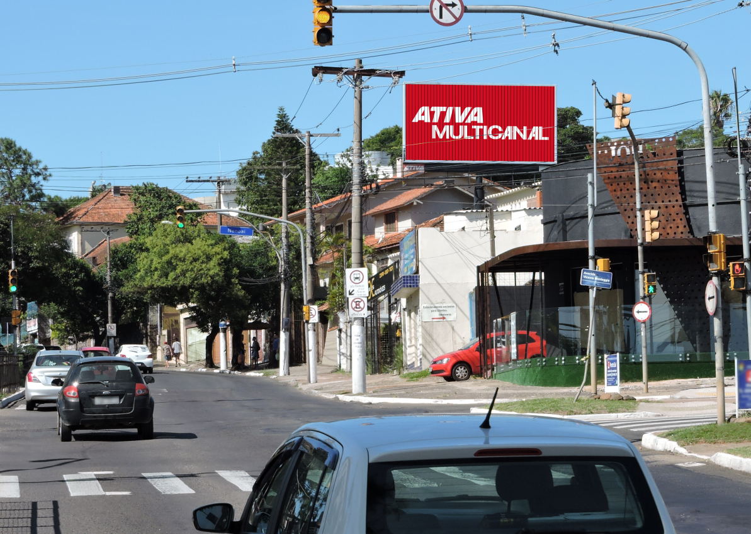
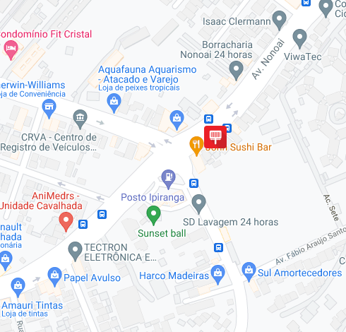
TRIFACE
Porto Alegre/RS
Av. Nonoai, 1696
Sentido: Bairro/Centro
Bairro: Nonoai
Formato: 6,70 x 3,40
REFERÊNCIAS
Região de comércios e serviços
Supermercado Zaffari Teresópolis
Terceira Perimetral – Ligação entre Zona Sul e Norte
POTENCIAL DE IMPACTOS MENSAIS: 2.476.841*
*SMT/2005
Código do ponto
017994 | 017995 | 017996

